Slide 1
Blokové programování
Michal Javor

Slide 2

Scratch
scratch.mit.edu/projects/editor/

Slide 3
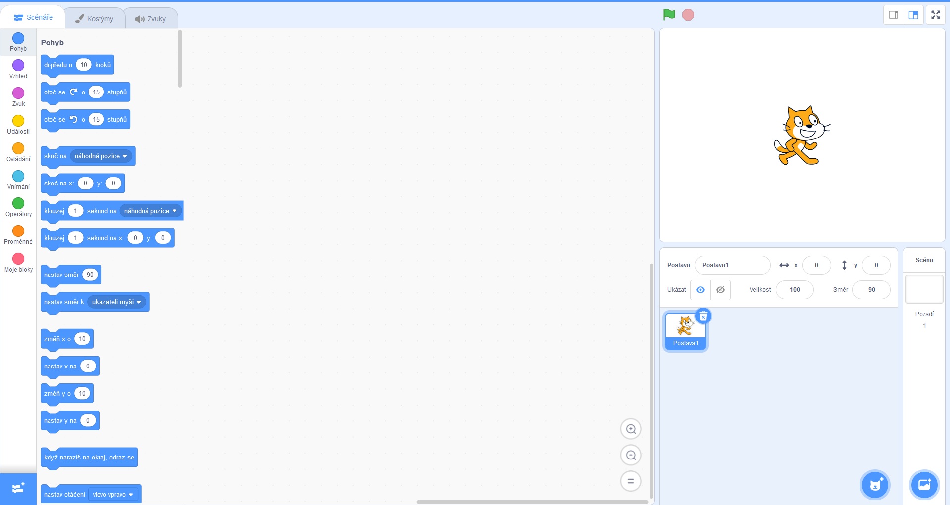

Slide 4

Začátek programu
Ukončit program

Slide 5
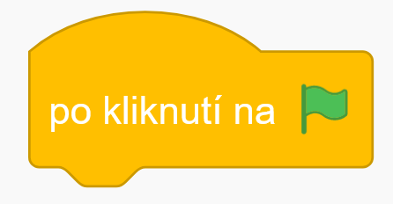
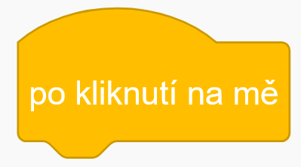

Události

Slide 6

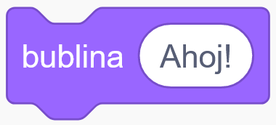

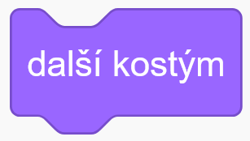
Vzhled

Slide 7
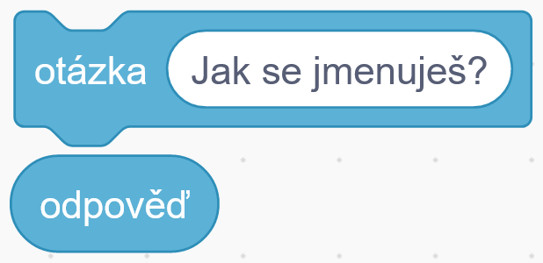

Nejpoužívanější bloky

Slide 8

Náš první program

Slide 9


Slide 11
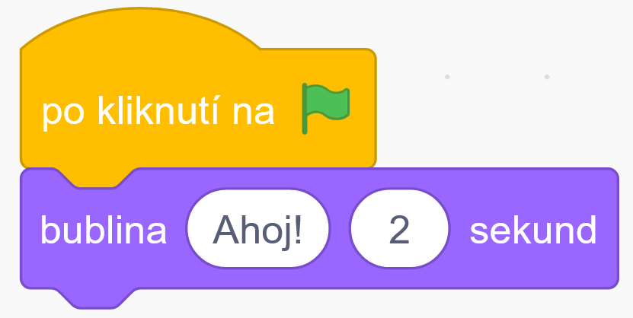

Slide 13
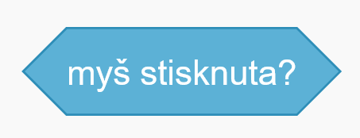

Vnímání

Slide 14
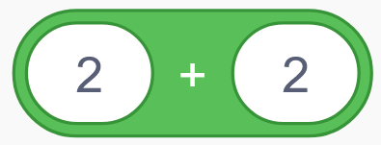
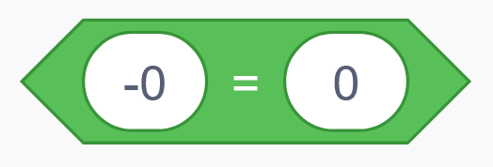
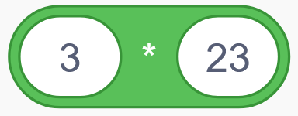

Operátory

Slide 15

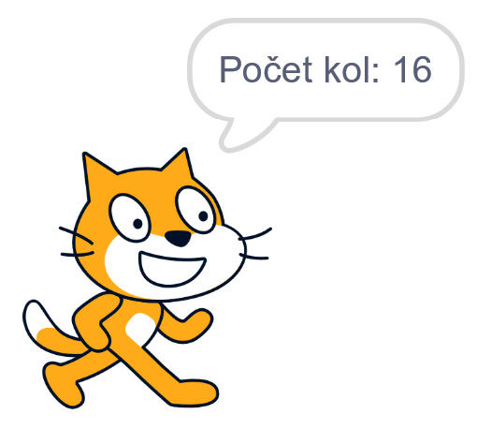
Počet kol u libovolného počtu aut
4

Slide 16
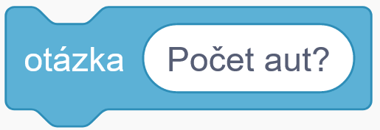

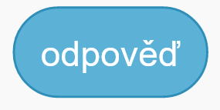

Slide 17
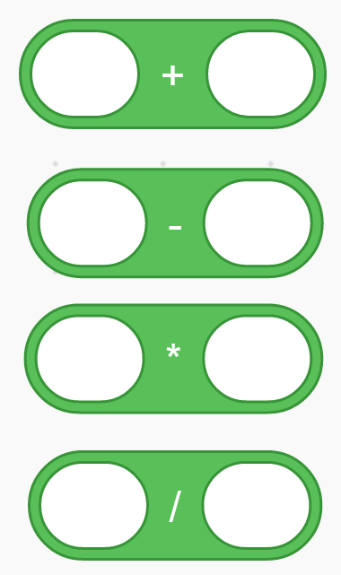

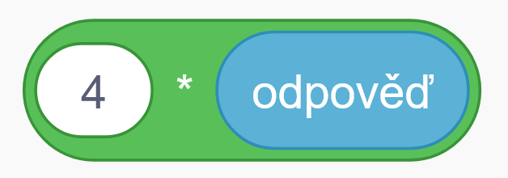

Slide 18


Slide 19
Počet kol u libovolného počtu aut
4

Slide 20
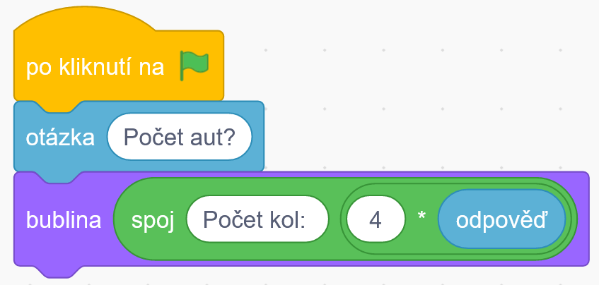
Řešení druhého cvičení

Slide 21
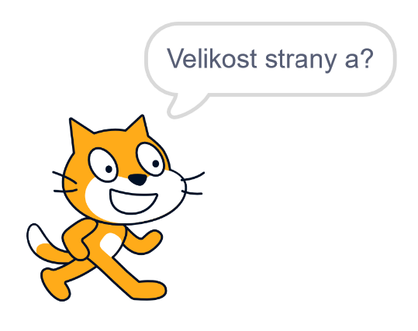
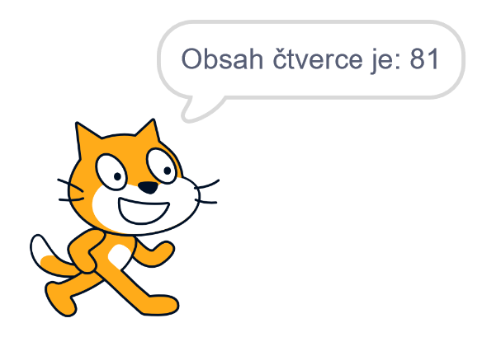
Obsah čtverce
9

Slide 22
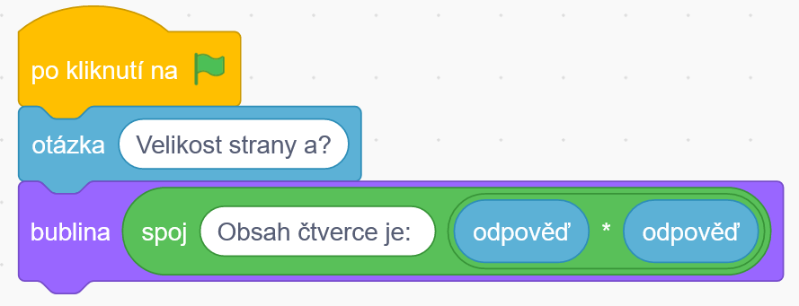
Obsah čtverce - řešení

Slide 23
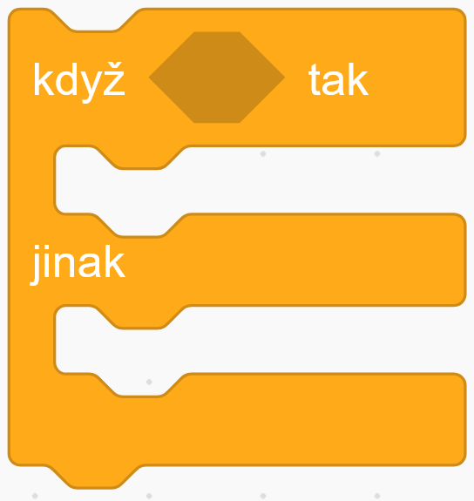
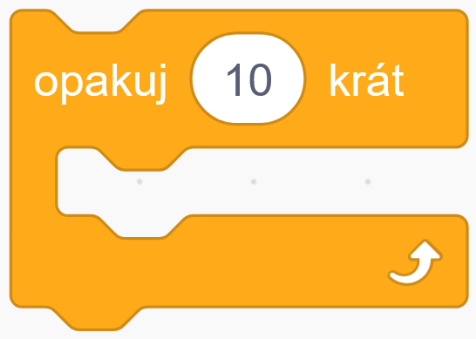
Ovládání

Slide 24
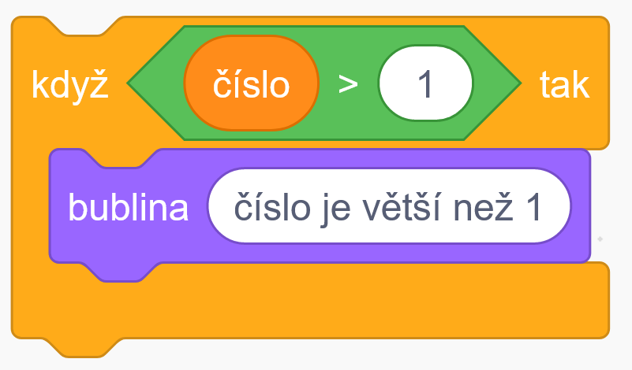
If statements (podmínky)

Slide 25
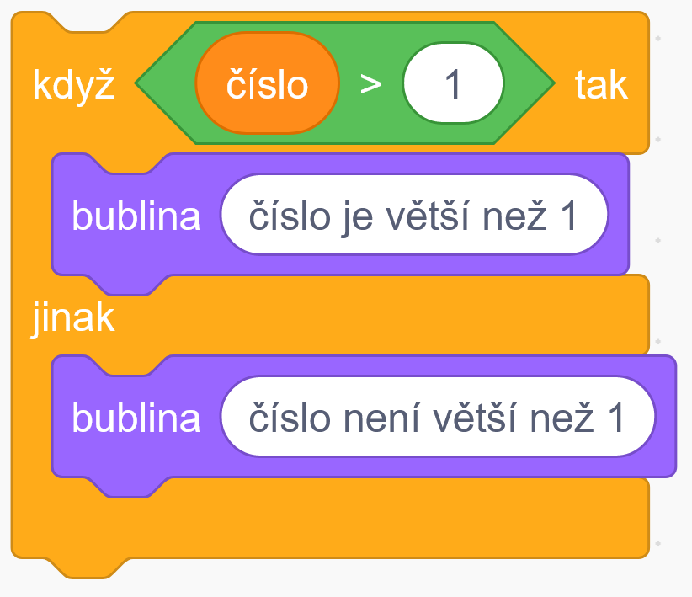
If/Else statements (podmínky)

Slide 26


Cvičení - kladná a záporná čísla
-4

Slide 27
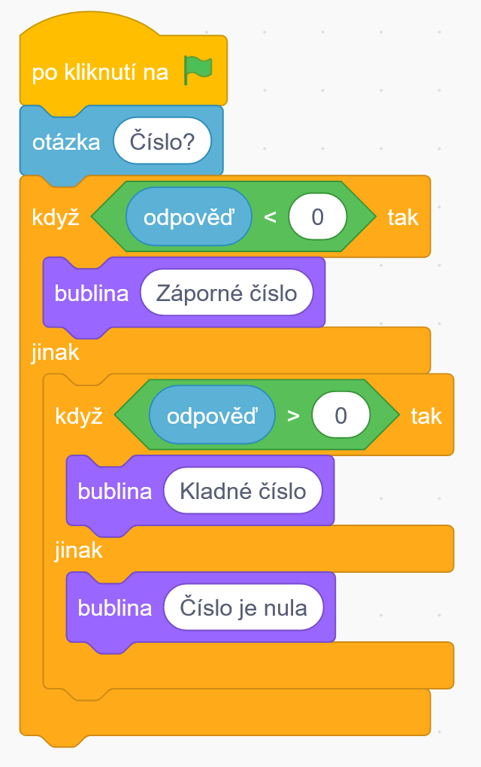
Řešení

Slide 28

Zvuk

Slide 29

Přehrajte mňau 4 krát za sebou

Slide 30
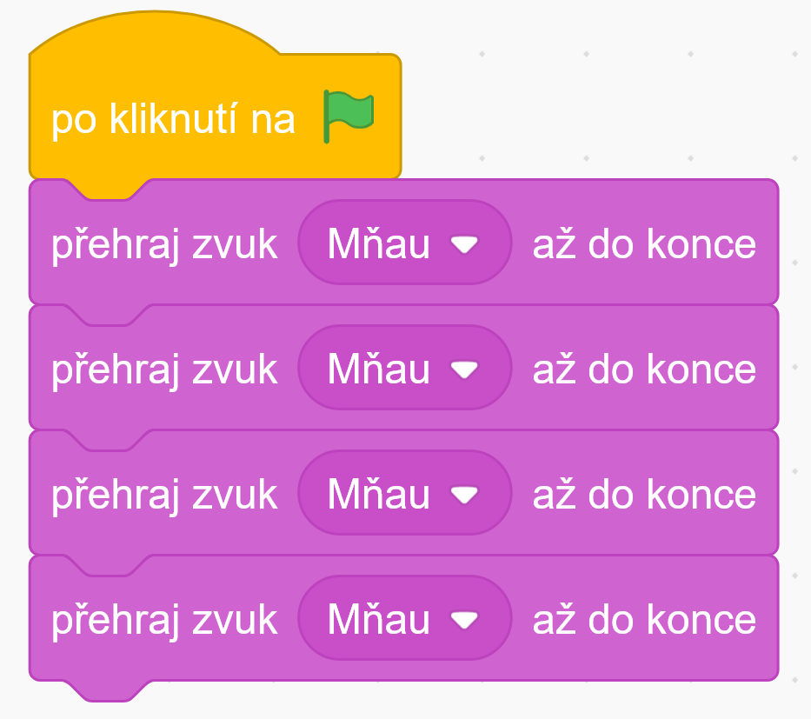

Slide 31
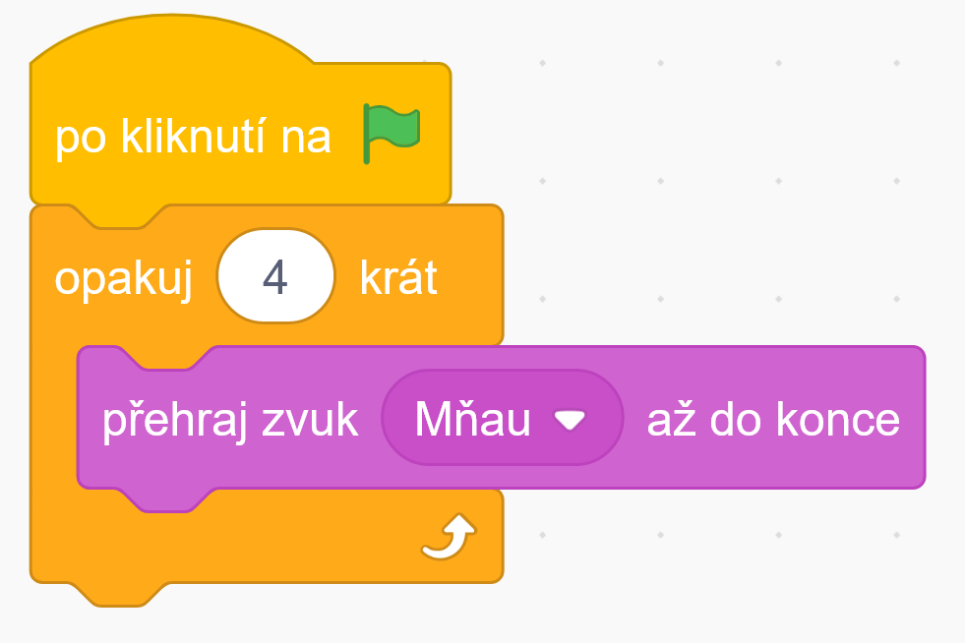

Slide 32
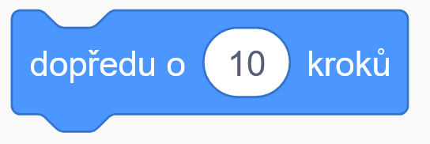



Pohybové bloky

Slide 33
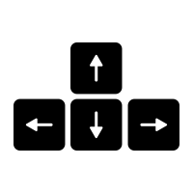
Cvičení – Naučte Scratche chodit

Slide 34


Jak pokračovat?
Python
C

Slide 35
Kontakt

